Slide 1
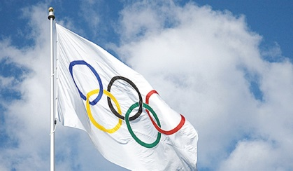
«Олимпийское движение
в ДОУ»

Slide 2
Олимпийские игры вошли в историю человечества, как крупнейшие международные комплексные спортивные мероприятия. Они обладают огромной притягательной силой не только потому, что это единственные в своем роде всемирные спортивные состязания, но и потому, что представляют собой прекрасную возможность, для установки дружеских связей между спортсменами различных стран.

Slide 3
Олимпийское движение – важная часть культуры человечества, и изучение его истории, несомненно, должно стать частью образования любого человека.

Slide 4
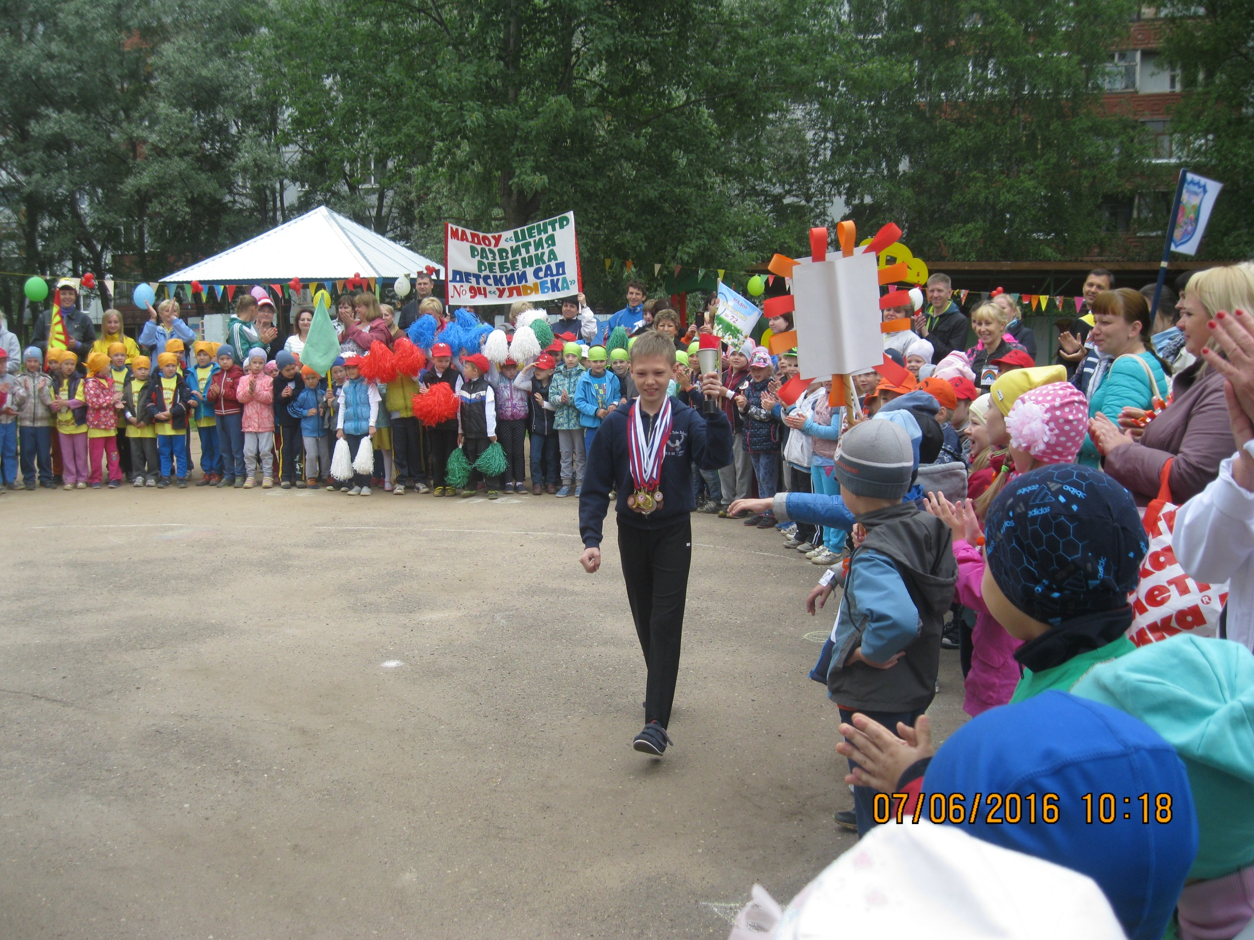

Slide 5
Анализ физкультурно-оздоровительной работы в нашем детском саду, выявил возрастающий интерес, как педагогов, родителей, так и самих воспитанников к формированию представлений об олимпийском движении и приобщении к различным видам спорта. И решение такой задачи, как олимпийское образование, возможно рассматривать лишь в синтезе физического, эстетического, нравственного, а также патриотического воспитания.

Slide 6
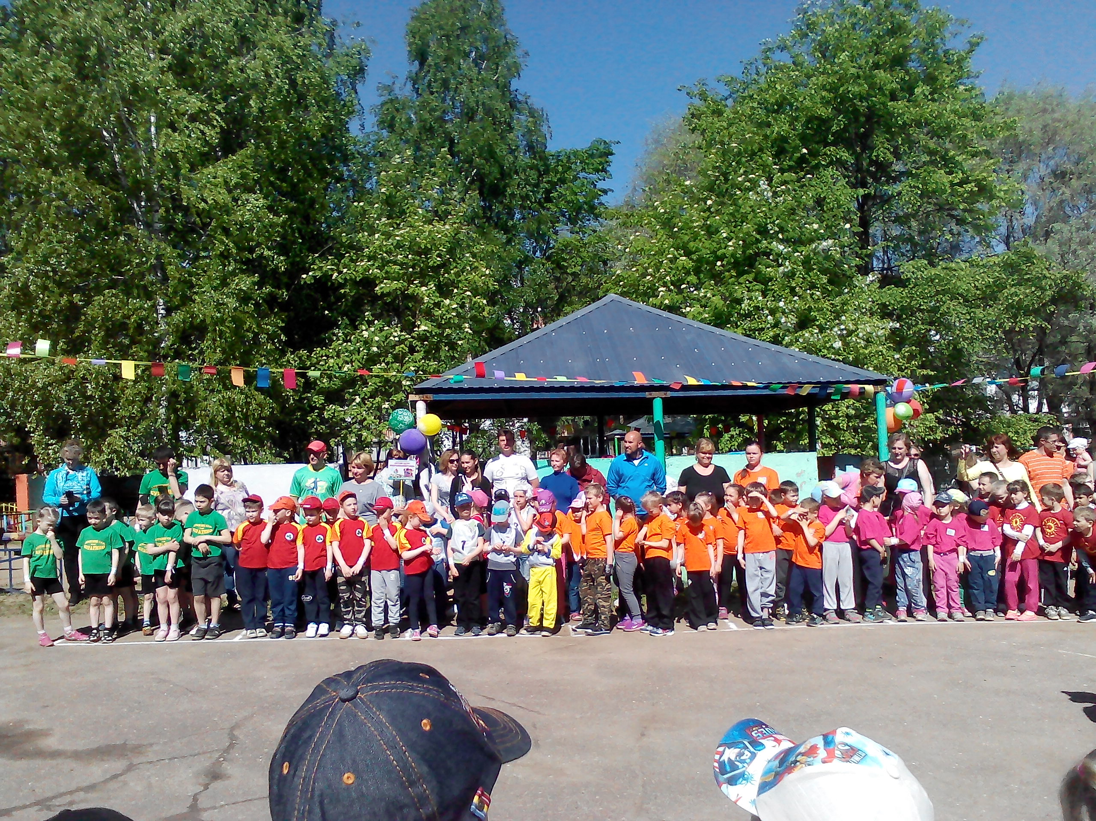

Slide 7
Цель олимпийского движения – ознакомление старших дошкольников с первоначальными сведениями об истории олимпийского движения древности и современности, как достижениями общечеловеческой культуры, а так же популяризация олимпийских видов спорта и формирование у детей потребностей к занятиям физической культурой, через эстетический и нравственный образ олимпизма.

Slide 8
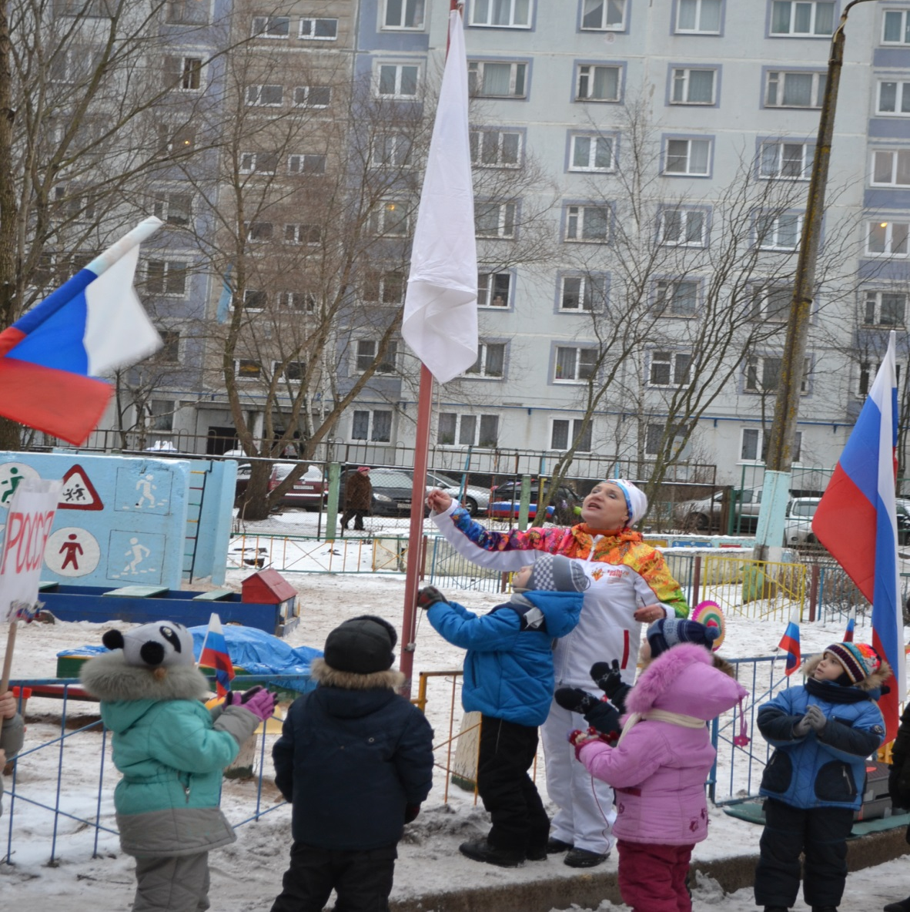

Slide 9
Олимпийское движение ставит следующие задачи:
1.Создать у детей представление об олимпийских играх, как крупного соревнования, в которых участвуют народы всего мира.
2. Ознакомить дошкольников со сведениями из истории Олимпийского движения.
3. Способствовать формированию у детей интереса к занятиям физическими упражнениями через нравственный и эстетический опыт олимпизма.

Slide 10
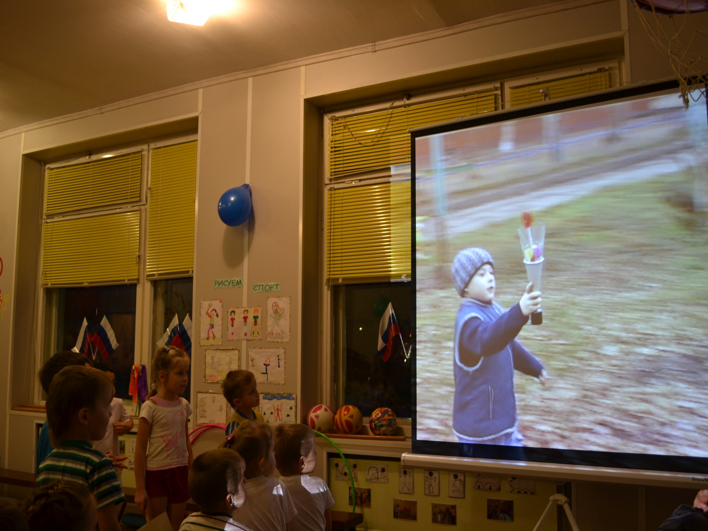

Slide 11
Формирование представления об олимпизме может стать частью реализации этих задач. Для организации результативной деятельности с детьми необходима хорошо продуманная система, которую предполагают создатели Олимпийского образования дошкольников. Включение олимпийского образования в процессе обучения способствуют формированию у детей интереса к физическому совершенствованию, дополнит и разнообразит систему физкультурно-оздоровительной
работы в ДОУ.

Slide 12
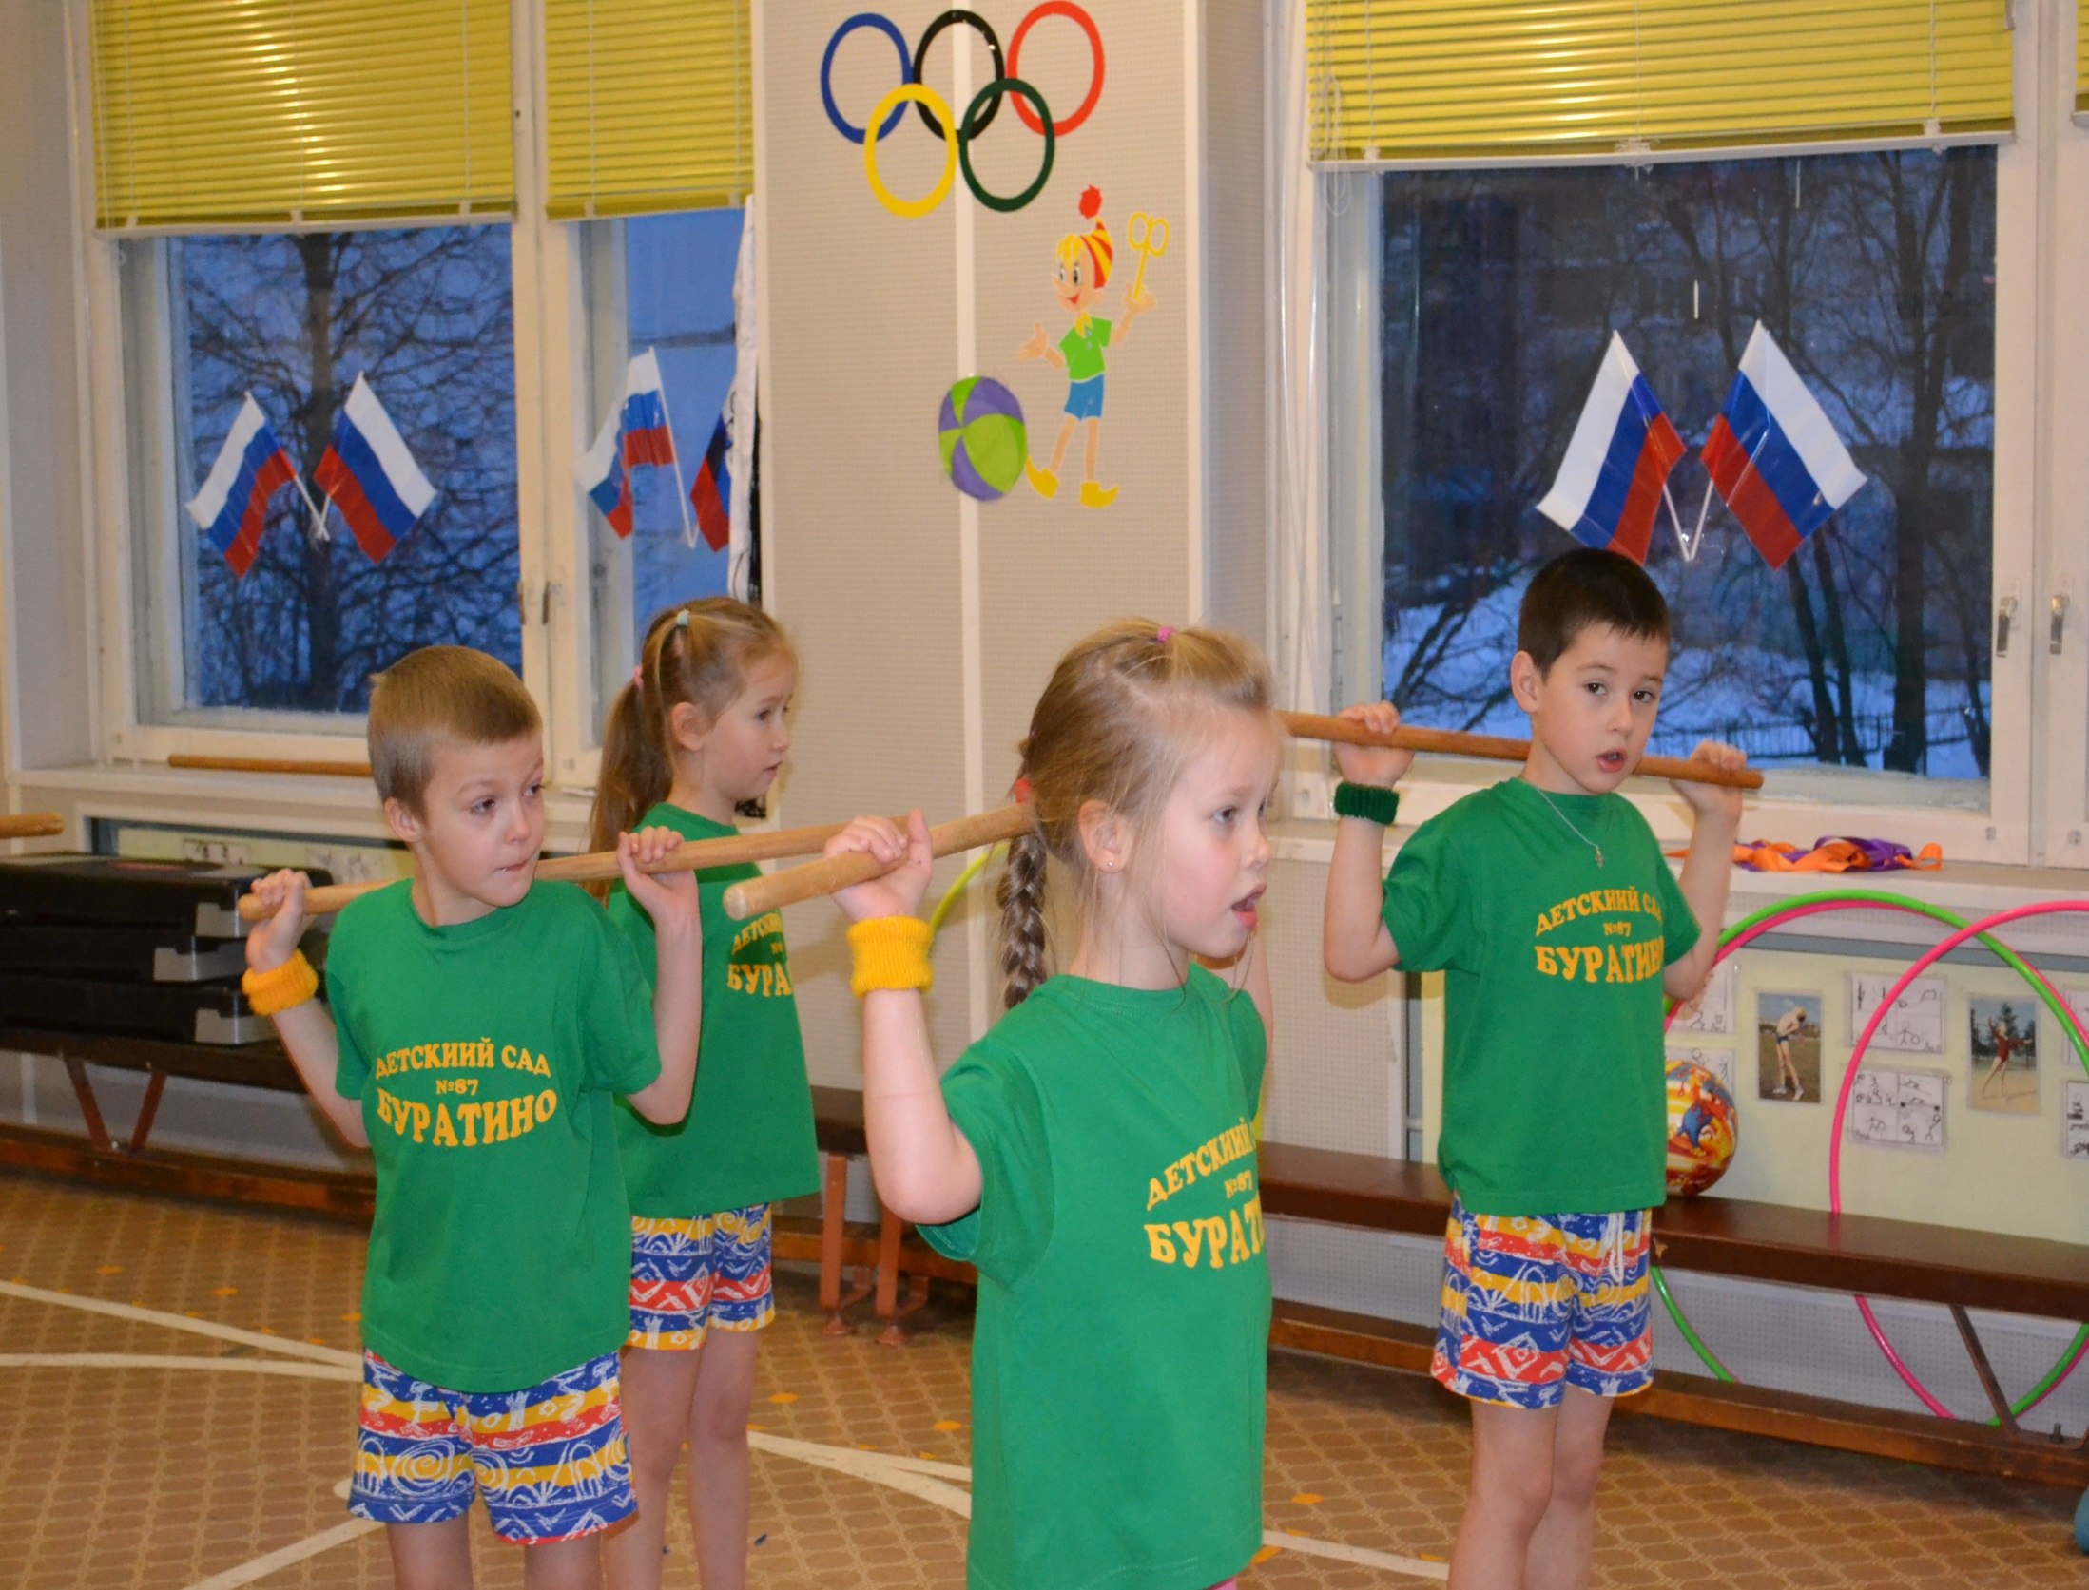

Slide 13
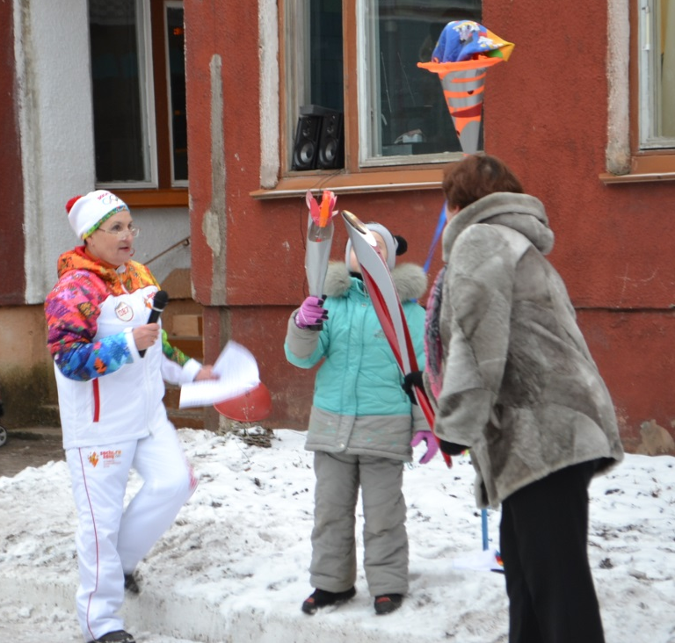
Олимпийское движение в детском саду возможно благодаря тесному сотрудничеству педагогов: воспитателя, инструктора по физической культуре, инструкторов по плаванию, музыкального
руководителя, педагога по ИЗО и
других.

Slide 14
Олимпийское движение в детском саду: система спортивных мероприятий
Соревнования по отдельным видам спорта, как в личном, так и в командном первенстве в средних, старших и подготовительных группах – по параллелям.
Сезонные спортивные праздники: «День бега», «Кросс-Нации», «Большой заплыв», «Зимний спортивный праздник», «А ну-ка папы», «Зимние и летние малые Олимпийские игры».

Slide 15
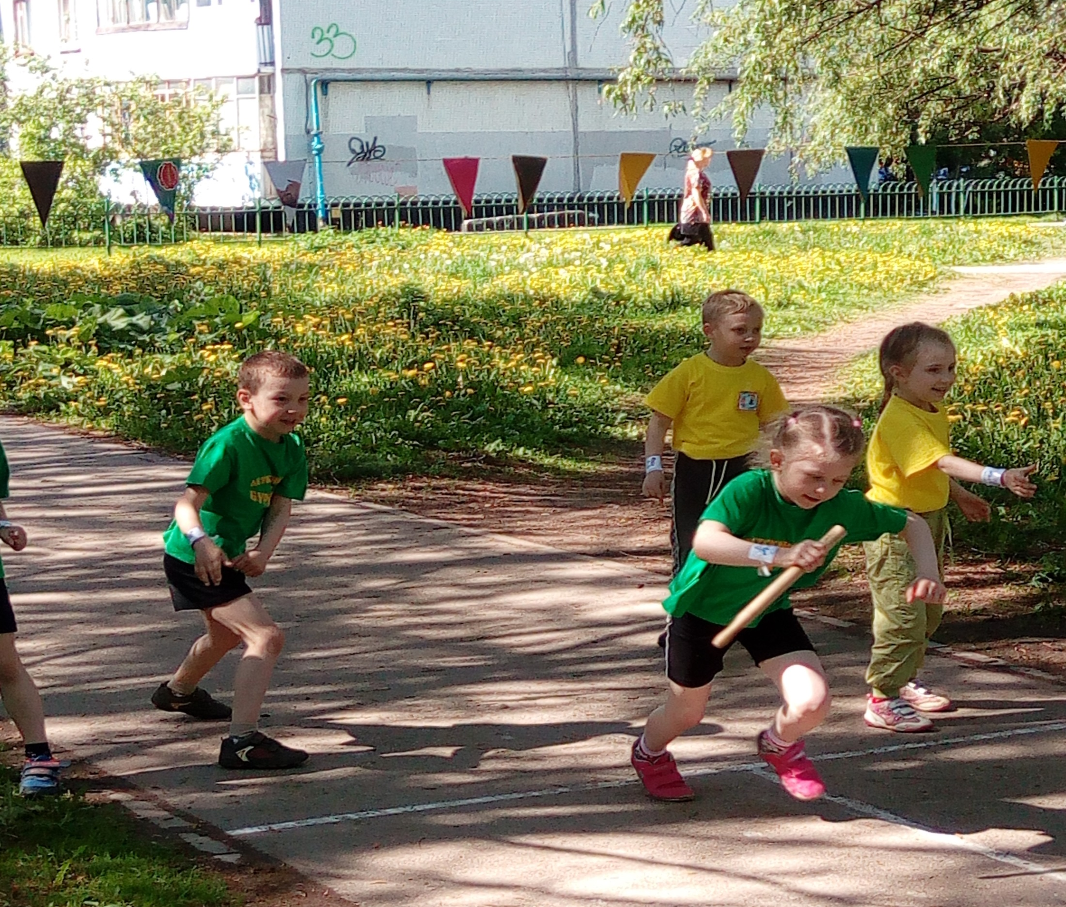

Slide 16
Экскурсии в учреждения спорта, где детей знакомят со спортивным объектом, различными спортивными снарядами, а также проводят беседы со спортсменами «Манеж», «Айсберг», ЦФР, стадион «Электрон».
Презентации и занятия познавательного цикла: «Из истории Олимпийских игр», «Символика Олимпийских игр», «Спорт и спортсмены», «Летние и зимние Олимпийские игры».
Спортивный уголок в детском саду. В сборе инвентаря и информации, как правило, участвуют все: и родители, и сотрудники детского сада. Может быть посвящена одному виду спорта или нескольким спортивным играм.
Проектная деятельность «История возникновения О.И.», «Сочи -2014»

Slide 17
Олимпийское движение в детском саду в повседневной жизни
Олимпийское движение помимо специальных праздников и проектной деятельности включает в себя спортивные мероприятия, которые интегрированы в повседневную жизнь, в игровую деятельность детей, в ежедневные занятия.
Это физические упражнения на прогулке и в зале, физминутки и динамические переменки, гимнастика утренняя и после сна.

Slide 18
Это игры с элементами спорта:
баскетбол, хоккей, футбол;
народные подвижные игры;
сюжетно-ролевые игры: «Спортивная тренировка», «Магазин спортивных товаров»;
игры-имитации: лыжники, биатлонисты и другие;
игры со строительным материалом: «Стадион», «Бассейн»;
игры настольно-печатные о здоровом образе жизни, о видах спорта, о спортивном инвентаре: «Сложи картинку (хоккеист, футболист)», «Найди два одинаковых мяча», «Что перепутал художник?» (необходимо подобрать спортсмену правильный спортивный инвентарь), «Какой это вид спорта» и другие.

Slide 19
Музыкальный руководитель разучивает с детьми песни о спорте, знакомит со спортивными материалами (спортивными маршами, Олимпийским гимном, гимном России), учит движению под музыку. В играх, танцах с музыкальным сопровождение дети составляют композицию из Олимпийских колец, маршируют как настоящие спортсмены. Музыка воспитывает интерес к физической культуре и спорту.
Малышей приглашают создать шумовой оркестр и изобразить болельщиков на стадионе.
Это хороводы и пляски народов мира.

Slide 20
Целью занятий по художественному творчеству является формирование у детей более полного представления об олимпийских играх как крупного явления культурной жизни человечества, отраженного в художественных произведениях. Рисуя соревнующегося спортсмена, ребенок закрепляет в памяти особенности движения. Вместе с воспитателем дети создают альбом из своих рисунков «Мой любимый вид спорта». Альбом-раскраска «Боги Олимпии». Зарисовка олимпийских колец. Пластилинография – олимпийский огонь.

Slide 21
Олимпийское движение в детском саду: взаимодействие с родителями.
К реализации проектной деятельности приглашаются родители.
Анкетирование: «В какие игры играете дома с ребенком?», «Спортивный уголок дома», «Спортивные игры Вашего детства».
Веселые старты, «Малые Олимпийски игры», «А ну-ка папы», «День матери» и т.д.

Slide 22
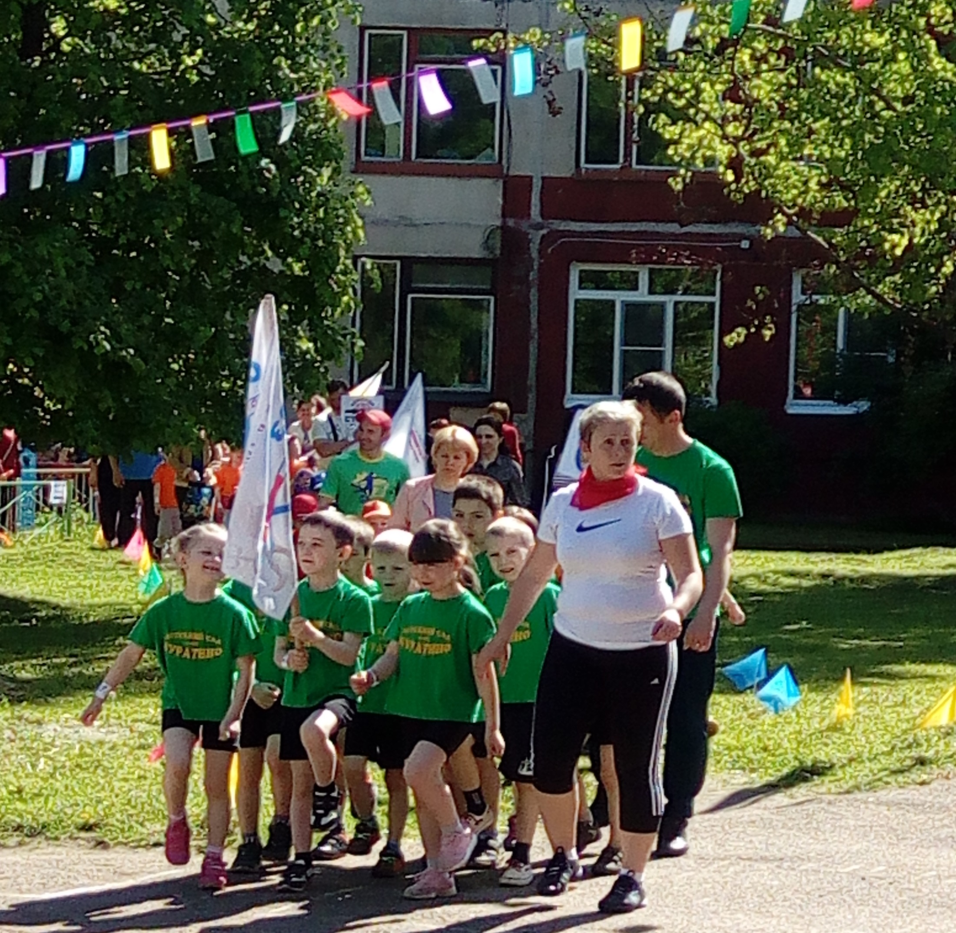

Slide 23
Работа семейных клубов, где сохраняются спортивные традиции, идет обмен опытом о здоровом образе жизни. В частности участники клуба могут отправляться на экскурсии к спортивным сооружениям, посещать спортивные мероприятия.
Консультации.
Проектная деятельность: выставка рисунков детей о любимом виде спорта, фотовыставка, стенгазета «Мама, папа, я — спортивная семья».

Slide 24
В качестве наглядного материала изготовлено:
Олимпийские игры: прошлое и настоящее;
Олимпийская символика;
Зимние виды сорта;
Летние Олимпийские игры;
Олимпийские игры история возникновения;
Места проведения Олимпиад;
Факелы летних и зимних Олимпийских игр;
История талисманов;
Дидактическая игра: «Всезнайка»

Slide 25
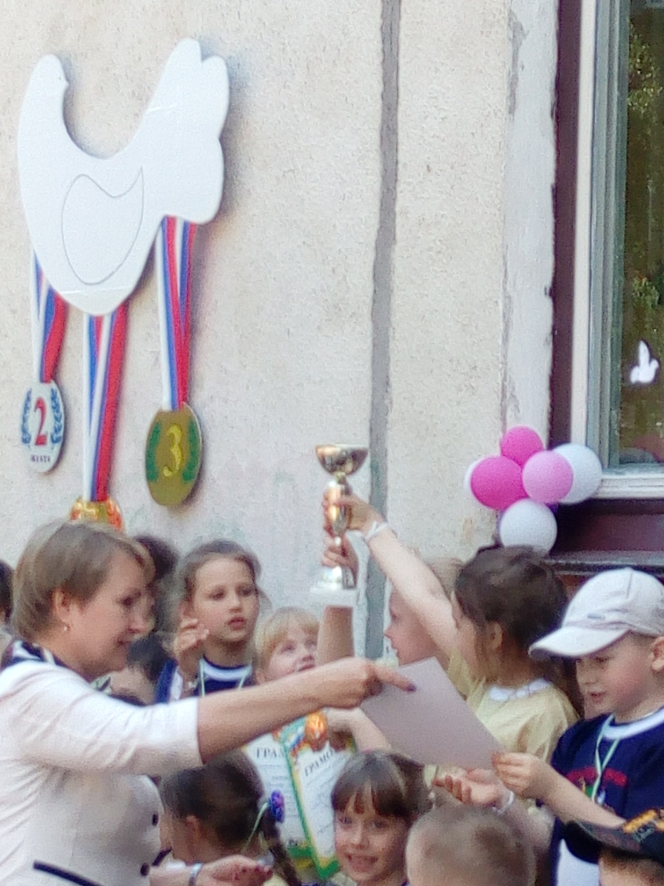

Slide 26
Любите спорт и детей, ради которых вы работаете, ищите новые подходы в своей работе и ваш труд обязательно будет заслуженно вознагражден через детские улыбки и желание посещать именно ваш детский сад.

Slide 27
Спасибо
за внимание

